Slide 1
Alle subsidiemogelijkheden op een rij

Slide 3
Subsidielandschap
Vlaio
FOD
financiën
FIT
Horizon Europe
Belspo
vlaanderen
circulair
Mybee.Brussels
ESF

Slide 4
Idee
Haalbaarheid
Prototype
Demonstratie
Implementatie
KMO PORTEFEUILLE
O&O haalbaarheidstudies
Kmo groeisubsidie
Onderzoeksprojecten
Strategische transformatiesteun
Ontwikkelingsprojecten
Ecologiepremie+
Baekeland/innovatiemandaat
Strategische ecologiesteun
Kennis
Thematische calls
Innovatie
Investeringen

Slide 5
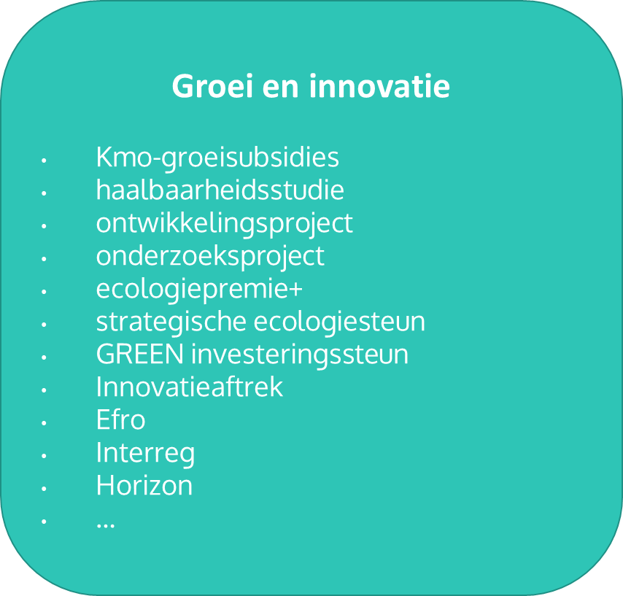

Slide 6
Subsidies rond Internationaliseren
Kmo-groeisubsidie internationaliseren
Brexit Adjustment Reserve
Starterspakket internationaliseren
Deelname buitenlandse beurs
Prospectiereizen buiten de EU
Oprichting (prospectie)kantoor
Ontwikkeling en vertaling van digitale internationale bedrijfscommunicatie
Internationaal maatwerkproject
Crisissteun internationalisering Brexit
….
Herkennen van subsidie-opportuniteiten
om zo de dienstverlening van Digital Leader naar nieuwe en bestaande klanten te versterken
Dienstverlening Digital Leader meenemen tijdens gesprekken met ondernemers
Kruisbestuiving tussen Digital Leader en A-Chief

Slide 7
Wat is de kmo-groeisubsidie?
Inwinnen extern advies en/of aanwerven strategisch medewerker in het kader van een traject in een van de thema’s:
Internationaliseren
Digitaliseren
Innovatie
Circulair & duurzaam

Slide 8
Scorerooster kmo-groeisubsidie
De subsidieaanvragen binnen de oproep ‘internationalisering’ worden beoordeeld aan de hand van dit scorerooster. Per criterium zijn er 2 mogelijke scores: uitsluiting en steunbaar.
Ambitie
Transformatie
Onderbouwde
aanpak
Noodzaak van kennis en expertise

Slide 9
Subsidiebedrag?
- 50% van de advieskost via één of meerdere dienstverlener(s), met een maximum van 25.000 euro
en/of - 50% van de loonkost van één strategisch profiel, met een maximum van 25.000 euro
Per groeitraject kan dus maximaal 50.000 euro subsidie worden ontvangen.

Slide 10
Aanpak bij kmo-groeisubsidie
Dossier opmaken
je beschrijft wat je bedrijf nu doet
wat de ambities en doelstellingen zijn
wat de impact is op je bedrijf en processen
hoe je de ambitie en groei gaat invullen - met hulp van externe dienstverlener of
- via aanwerving
Offerte dienstverlener toevoegen en/of vacaturebericht opstellen
Mondelinge toelichting
Beslissing
Positief: uitbetaling in 2 schijven

Slide 11
Indienperiodes kmo-groeisubsidie 2023
Oproep 1: 27 maart – 22 mei
Oproep 2: 28 augustus – 25 september
Oproep 3: 18 december – 22 januari 2024

Slide 12
Brexit-subsidies
Bijzondere crisissteun Internationalisering Brexit (FIT)
Brexit Adjustment Reserve (Vlaio)
Inhoudelijke voorwaarden
De aanvrager kan aantonen dat er reeds voor Brexit (01.01.2021) een handelsrelatie was met het Verenigd Koninkrijk.
De aanvrager kan aantonen dat er een negatieve impact heeft plaatsgevonden (omzetverlies, stijgende kosten, …)
Beide subsidies zijn cumuleerbaar op voorwaarde dat er geen overlappende kosten worden ingebracht.
Herkennen van subsidie-opportuniteiten
om zo de dienstverlening van Digital Leader naar nieuwe en bestaande klanten te versterken
Dienstverlening Digital Leader meenemen tijdens gesprekken met ondernemers
Kruisbestuiving tussen Digital Leader en A-Chief

Slide 13
Brexit Adjustment Reserve (Vlaio)
vooral projectmatig
om de negatieve impact van Brexit te counteren
VOORBEELD
opstarten van een logistieke unit in het VK om lokale distributiekosten te optimaliseren
aanboren van nieuwe alternatieve markten via een grondig marktonderzoek
Herkennen van subsidie-opportuniteiten
om zo de dienstverlening van Digital Leader naar nieuwe en bestaande klanten te versterken
Dienstverlening Digital Leader meenemen tijdens gesprekken met ondernemers
Kruisbestuiving tussen Digital Leader en A-Chief

Slide 14
Brexit Adjustment Reserve (Vlaio)
in theorie geen maximum plafond – hou wel rekening met de de-minimis regel Van alle kosten die worden aanvaard binnen het Brexit-project wordt 80% tot 100% gesubsidieerd via de BAR.
Indienperiode
De Brexit Adjustment Reserve kan doorlopend ingediend worden tot en met
1 juli 2023 - 21.00 uur of tot de middelen zijn uitgeput.
Herkennen van subsidie-opportuniteiten
om zo de dienstverlening van Digital Leader naar nieuwe en bestaande klanten te versterken
Dienstverlening Digital Leader meenemen tijdens gesprekken met ondernemers
Kruisbestuiving tussen Digital Leader en A-Chief

Slide 15
Bijzondere crisissteun internationalisering (FIT)
Gericht op de terugbetaling van kosten die je maakt met betrekking tot Brexit VOORBEELD douanekosten, reis- en verblijfskosten bij prospectiereizen, certificatiekosten, consultancykosten, …
Via de Bijzondere Crisissteun Internationalisering wordt de toegekende subsidie gekoppeld aan het aantal personeelsleden in loondienst:
vanaf 2 t.e.m 4 VTE : forfaitaire subsidie van 10.000 euro
van 5 t.e.m. 9 VTE : maximale projectsubsidie van 20.000 euro
…
Indienperiode werd gestart op 20 februari en loopt nog tot en met 10 maart. Er volgen vermoedelijk nieuwe oproepen.
Herkennen van subsidie-opportuniteiten
om zo de dienstverlening van Digital Leader naar nieuwe en bestaande klanten te versterken
Dienstverlening Digital Leader meenemen tijdens gesprekken met ondernemers
Kruisbestuiving tussen Digital Leader en A-Chief

Slide 16
Aandachtspunten
Kleine, middelgrote of grote onderneming voor sommige subsidies zijn grote ondernemingen uitgesloten (vb KMO-groeisubsidie)
Financiële achtergrond positief eigen vermogen minimus regeling
Subsidies zijn toekomstgericht meestal is terugwerkende kracht niet mogelijk dossier indienen ten laatste einde van de maand die start voorafgaat vb. aanvraag KMO-groeisubsidie indienen op 25 maart-> start strategisch medewerker ten vroegste 1 april
Er bestaan ook regionale en provinciale subsidies: Renovatiepremie handelspanden in Antwerpen Subsidie voor starters in Gent
No cure, no pay

Slide 17
A-Chief maakt ondernemers wegwijs in het subsidieoerwoud
Met een stevig opgebouwde expertise en een glasheldere en doorgedreven subsidiescan detecteren we elke opportuniteit voor een ijzersterk subsidiedossier of financiële optimalisatie
Als solide partner ontzorgen we ondernemers in het volledige subsidietraject, zodat ze kunnen focussen op wat belangrijk is: ondernemen en werken aan hun bedrijf.
Bovendien werken we volledig volgens het no cure, no pay – principe.
We gaan samen met onze klant voor succes.

Slide 18
Q&A?
Geert Spapen
gsm: + 32 487 75 53 05 email geert@a-chief.be

